Slide 1
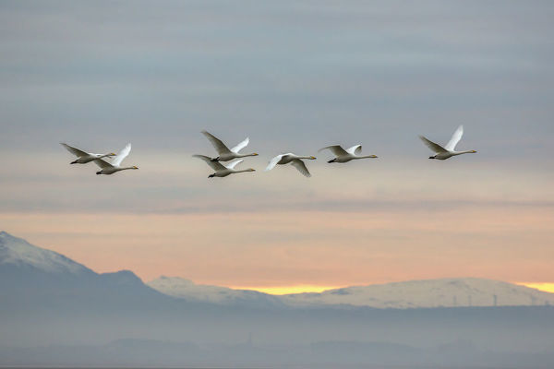

Капустина Варвара, 5 «б» класс,
ГБОУ СОШ № 221 Кировского района Санкт-Петербурга
КТО ОТСТОЯЛ ЛЕНИНГРАД?
ПАМЯТЬ О ВЕЛИКОЙ ОТЕЧЕСТВЕННОЙ ВОЙНЕ
В МОЕЙ СЕМЬЕ
Руководитель Мельничук Е.М.,
Учитель русского языка и литературы
Санкт-Петербург
май 2021 г.

Slide 2
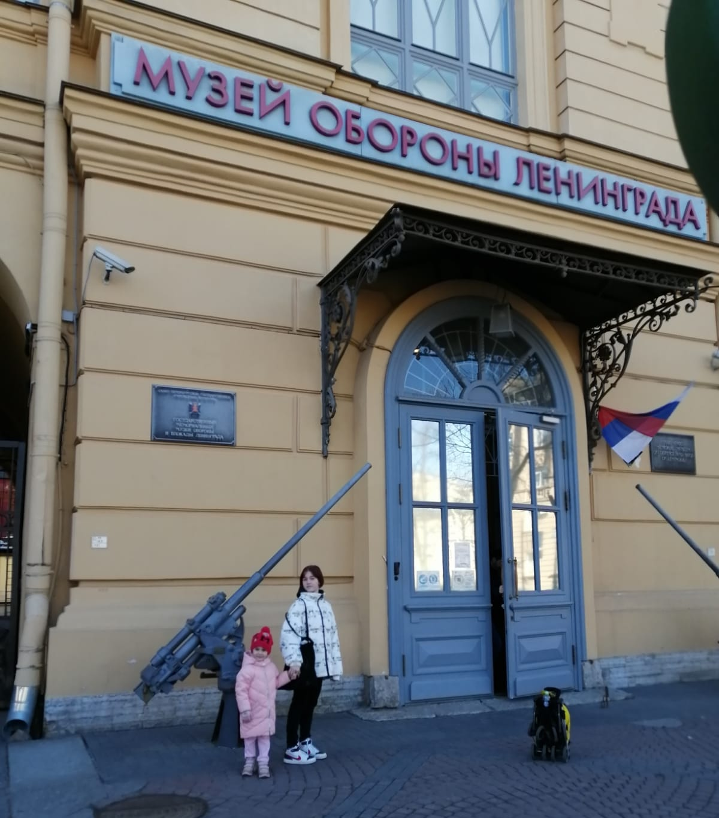
КТО ОТСТОЯЛ ЛЕНИНГРАД?
Музей обороны и блокады Ленинграда находится
в Соляном переулке,
д. 9.
Вход свободный

Slide 3
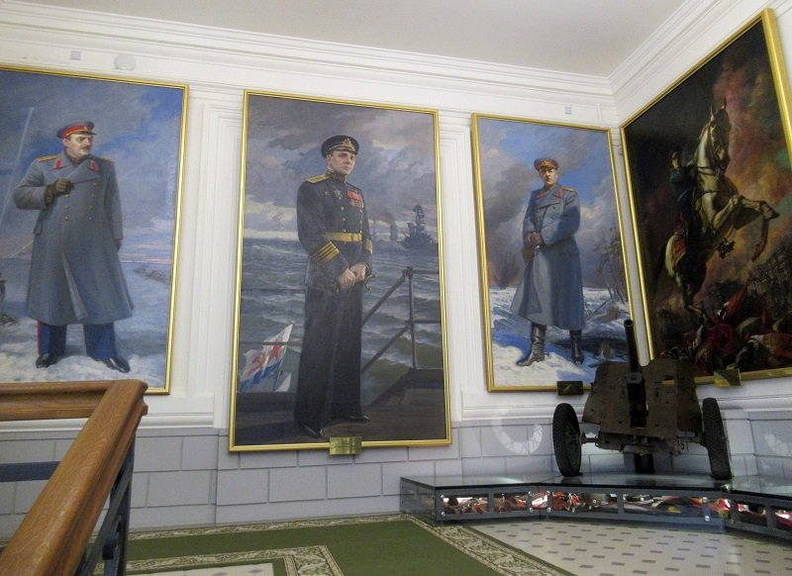
КТО ОТСТОЯЛ ЛЕНИНГРАД?
Военачальники, руководившие обороной Ленинграда

Slide 4
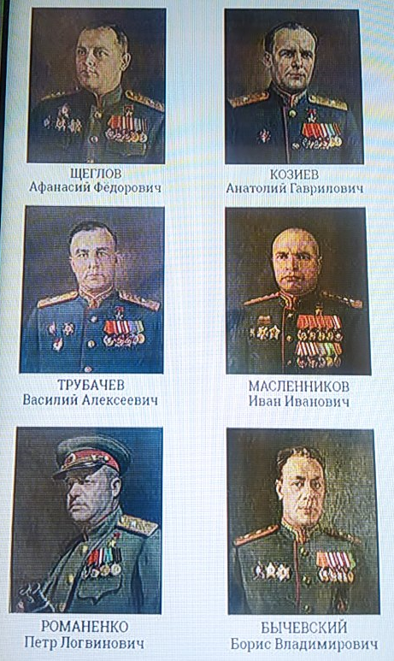
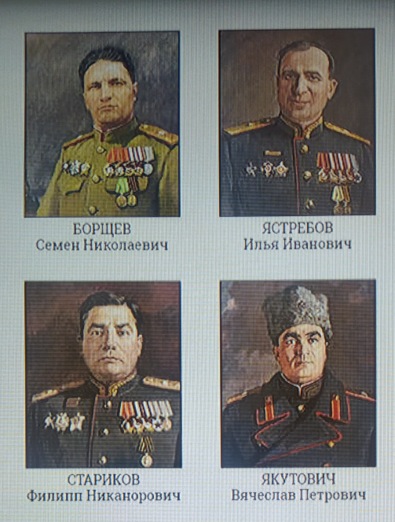
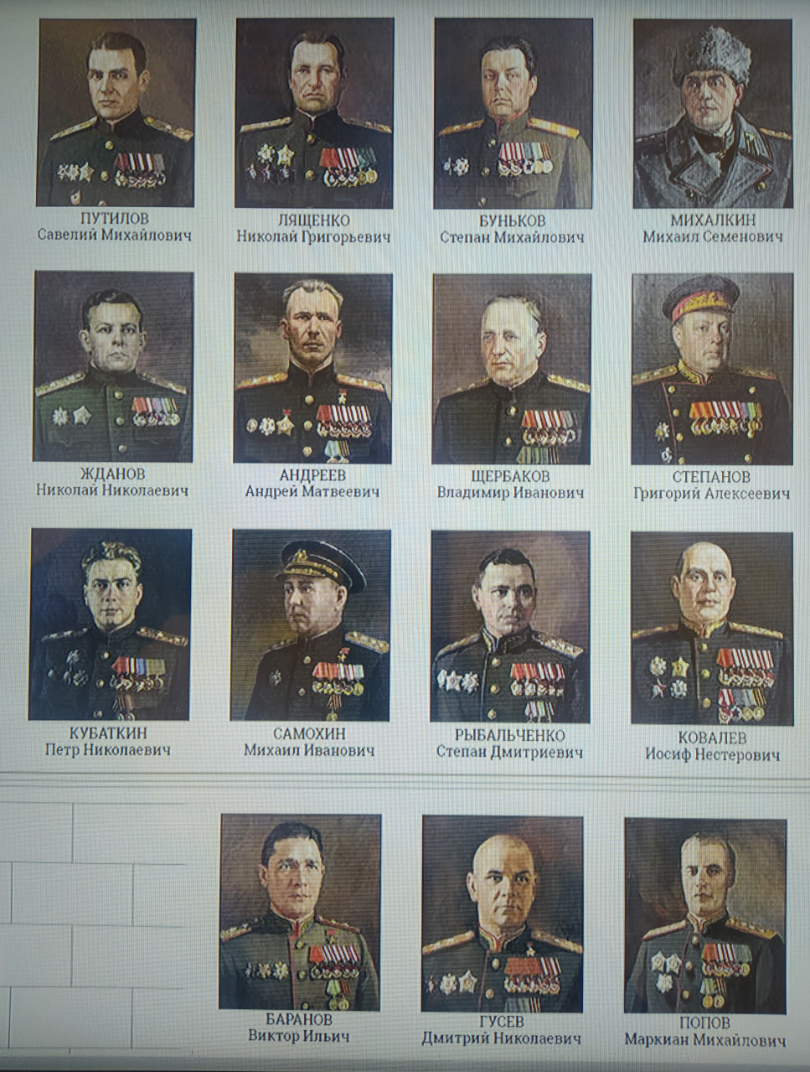



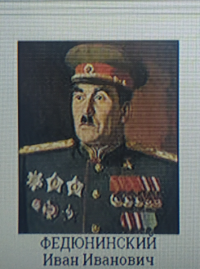
КТО ОТСТОЯЛ ЛЕНИНГРАД?
Военачальники, руководившие обороной Ленинграда

Slide 5
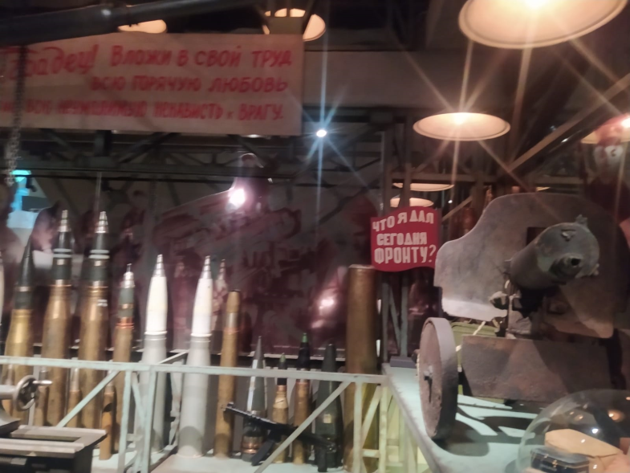
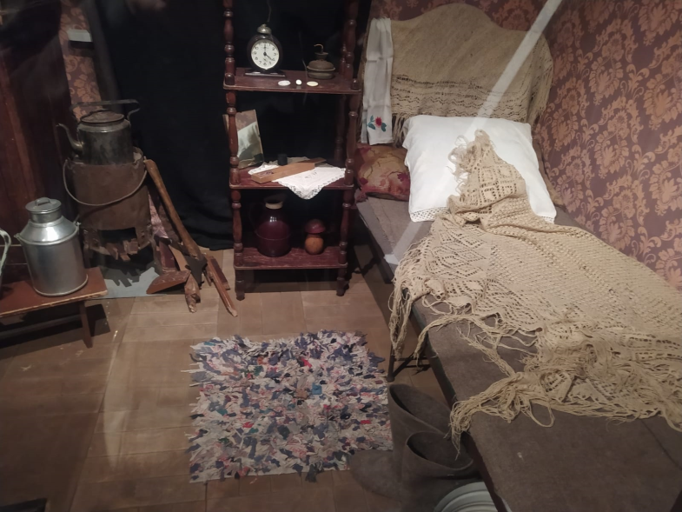
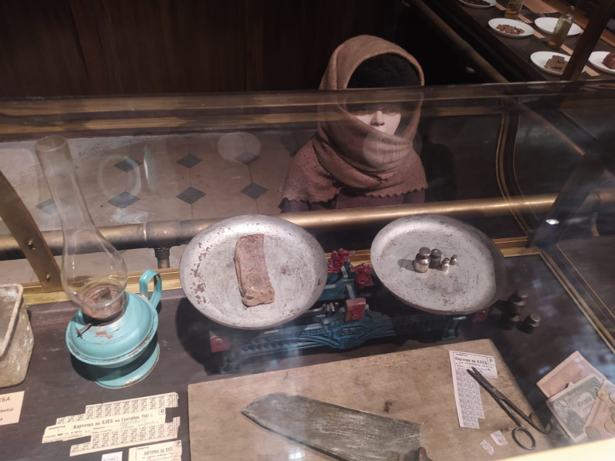
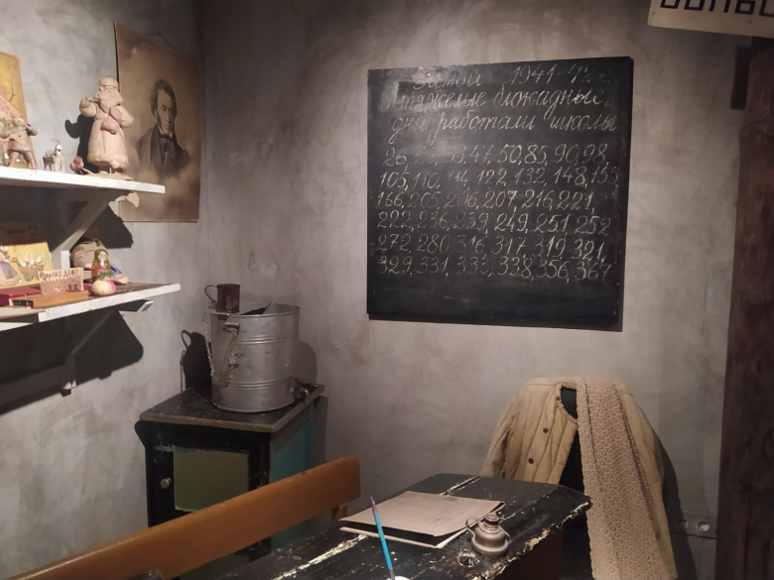
КТО ОТСТОЯЛ ЛЕНИНГРАД?
ПОДВИГ ЖИТЕЛЕЙ БЛОКАДНОГО ГОРОДА

Slide 6
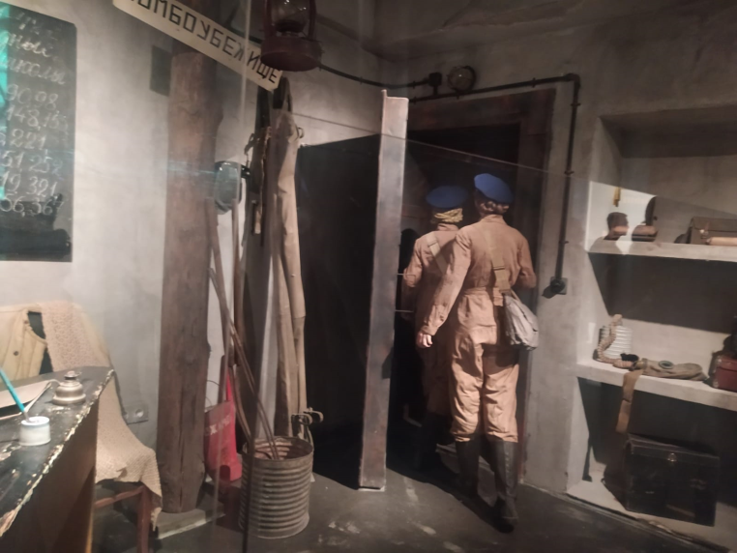
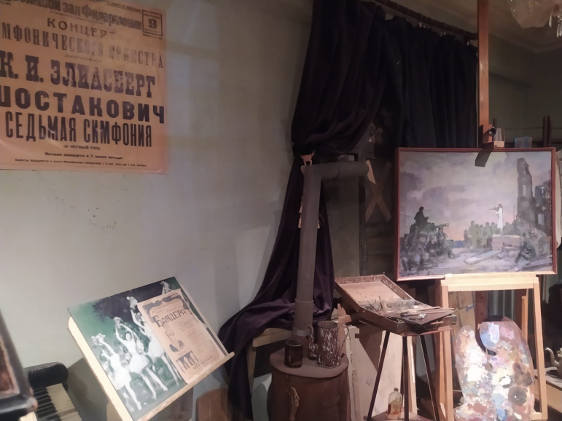
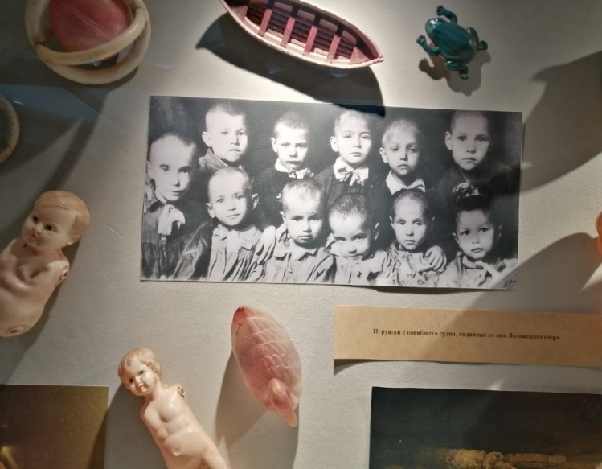
КТО ОТСТОЯЛ ЛЕНИНГРАД?
ПОДВИГ ЖИТЕЛЕЙ БЛОКАДНОГО ГОРОДА

Slide 7
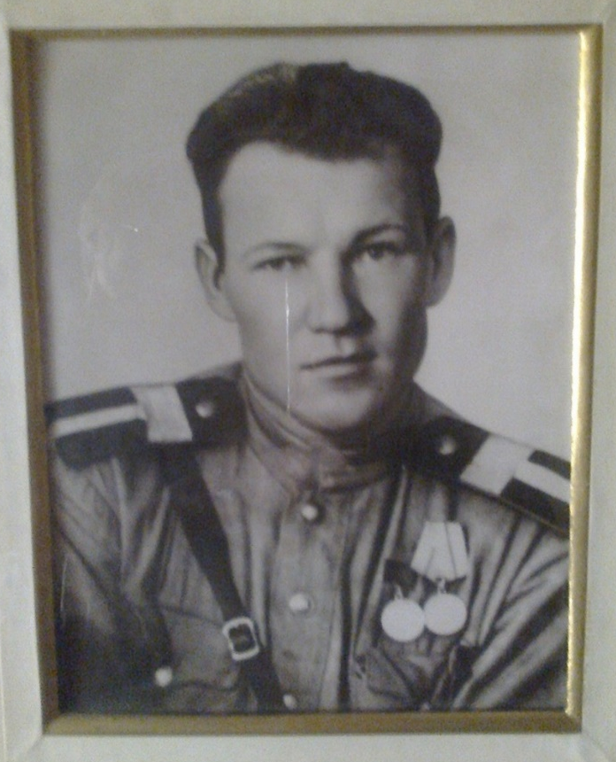
ПАМЯТЬ О ВЕЛИКОЙ ОТЕЧЕСТВЕННОЙ ВОЙНЕ
В МОЕЙ СЕМЬЕ
Мой прадедушка Благодаров
Даниил Андреевич (31.12.1910 г. – 17.11.1984 г.)

Slide 8
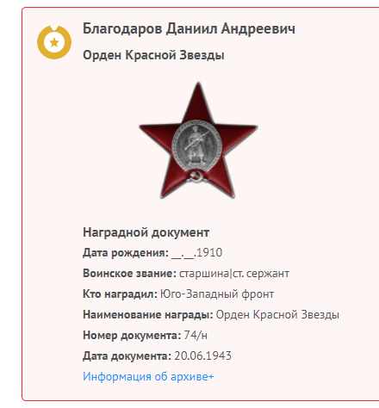
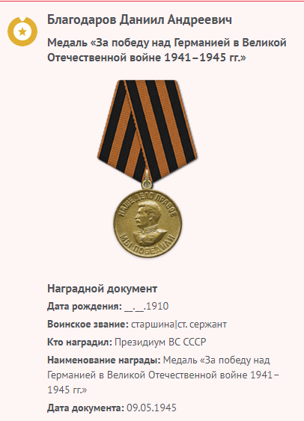
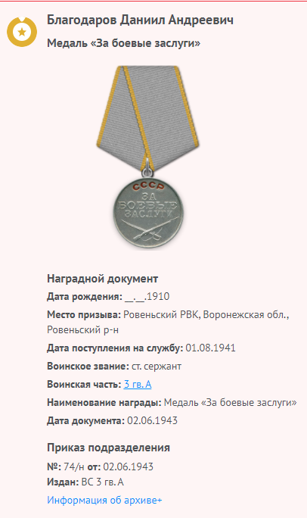
ПАМЯТЬ О ВЕЛИКОЙ ОТЕЧЕСТВЕННОЙ ВОЙНЕ
В МОЕЙ СЕМЬЕ
Боевые награды
Благодарова Даниила Андреевича

Slide 9
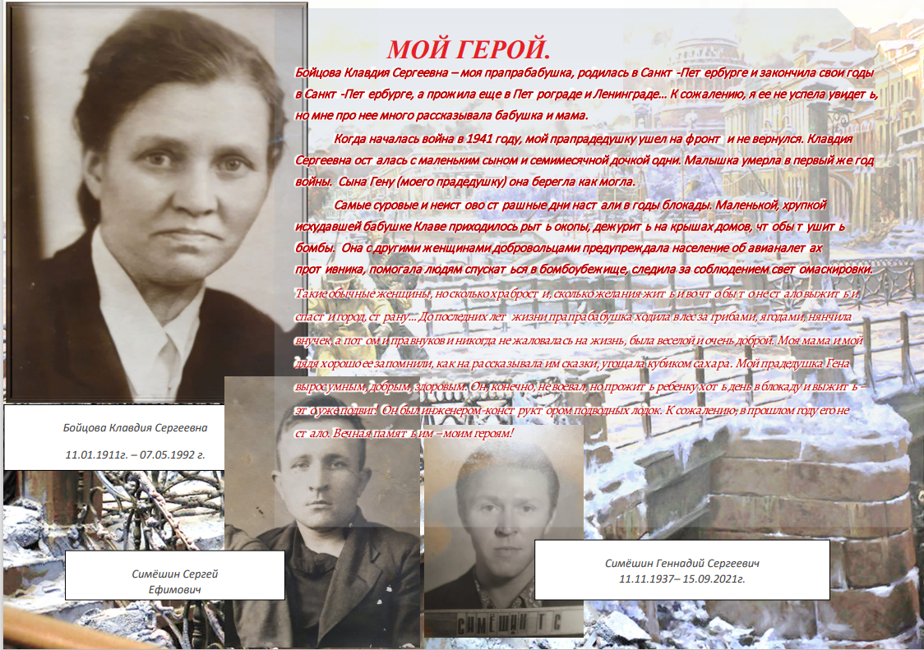
ПАМЯТЬ О ВЕЛИКОЙ ОТЕЧЕСТВЕННОЙ ВОЙНЕ В МОЕЙ СЕМЬЕ

Slide 10
Спасибо за внимание!

